Slide 1


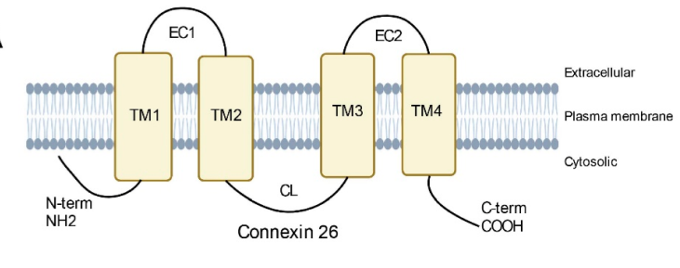

Создание и характеристика унифицированной модельной системы in vitro для сравнительного анализа вариантов гена GJB2, ассоциированных с потерей слуха
Маслова Е.А.^{1,2} , Посух О.Л. ^{1,2}, Орищенко К.Е. ^{1,2}
1 – Федеральный исследовательский центр Институт цитологии и генетики СО РАН
2 – Новосибирский национальный исследовательский государственный университет
maslova@bionet.nsc.ru
Мутации в гене GJB2 (gap junction protein beta 2, Сх26, 13q11-q12), кодирующем трансмембранный белок сonnexin 26 (Cx26) - наиболее частая причина потери слуха в популяциях человека.
Молекулы Сх26 олигомеризуются в гексамерные структуры – коннексоны, которые функционируют на мембране клетки либо в составе межклеточных каналов щелевых соединений, опосредуя обмен ионами и низкомолекулярными веществами, или как гемиканалы, обеспечивая контакт цитоплазмы клетки и внеклеточной среды.
Каналы и гемиканалы Cx26
Структура белка Cx26
Патогенные варианты гена GJB2 приводят к:
нарушению сборки и транспорта коннексонов к мембране клетки,
преждевременной деградации белковой молекулы Cx26,
изменению селективной проницаемости каналов,
нарушению функции открытия/закрытия канала, превращению гемиканалов в подтекающие (“leaky henichannels”),
образованию нефункциональных каналов щелевых соединений
(модифицировано из [Mao et al., 2023])
Основной методологический подход для in vitro оценки функциональных эффектов GJB2-вариантов – их временная экспрессия в клетках линий HeLa, HEK293, COS-7 и др. с последующей оценкой влияния на структуру, локализацию белка Сх26 и функционирование гемиканалов/каналов. Однако, интерпретация полученных результатов может осложняться различной эффективностью трансфекции и вариабельным уровнем экспрессии.
Необратимая потеря слуха

Slide 2
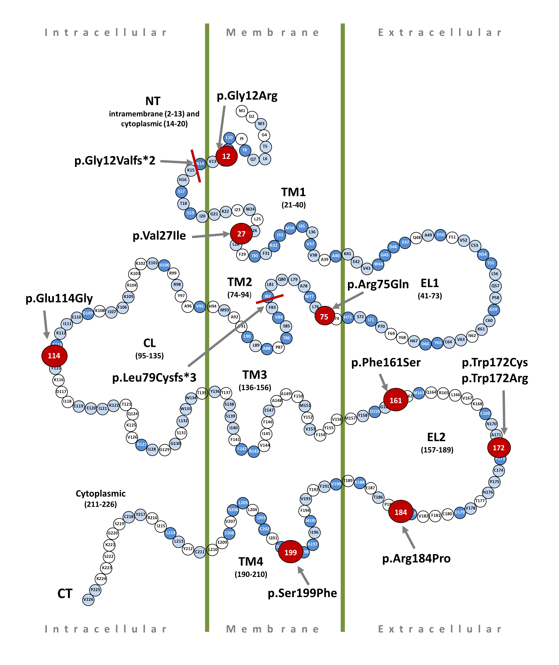
Цель работы
Характеристика и дальнейшее развитие панели трансгенных клеточных линий, стабильно экспрессирующих различные мутантные варианты гена GJB2, для проведения сравнительного функционального анализа их эффектов на структуру и функции белка Сх26.
Материалы и методы
Для получения клеточной линии HeLa с нокаутом по гену GJB2 использовали систему редактирования генома CRISPR/Cas9 с двумя направляющими РНК.
Различные варианты гена GJB2: wt, c.516G>C (p.Trp172Cys), c.224G>A (p.Arg75Gln), c.35delG (p.Gly12Valfs*2), c.235delC (p.Leu79Cysfs*3), c.[79G>A;341A>G] (p.[Val27Ile;Glu114Gly/p.[V27I;E114G]) были амплифицированы с ДНК пациентов, варианты: c.514T>A (p.Trp172Arg), c.551G>C (p.Arg184Pro), c.482T>C (p.Phe161Ser), c.34G>C (p.Gly12Arg) и c.596C>T (p.Ser199Phe) – созданы с помощью сайт-направленного мутагенеза и клонированы в вектор pSBbi-GP (рис. 1).
Семь трансгенных линий получены с помощью системы Sleeping Beauty.
Характеристика полученных линий:
сравнительный анализ кариотипов исходной линии HeLa и линии с нокаутом по гену GJB2 – HeLa-KO4 (FISH районоспецифичных и хромоспецифичных ДНК-зондов),
оценка количества копий трансгена и уровня экспрессии (ddPCR),
изучение внутриклеточной локализации (ICC),
оценка проницаемости коннексиновых гемиканалов (краситель PI).
Рис. 1. Структура белка сonnexin 26
(модифицировано из [Posukh et al., 2023])

Slide 3
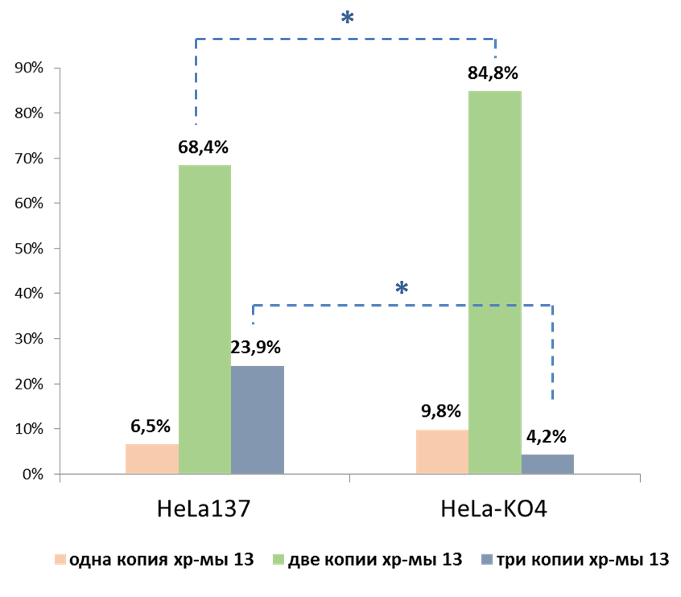
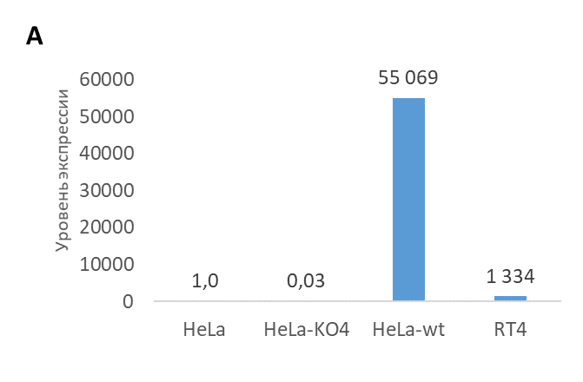
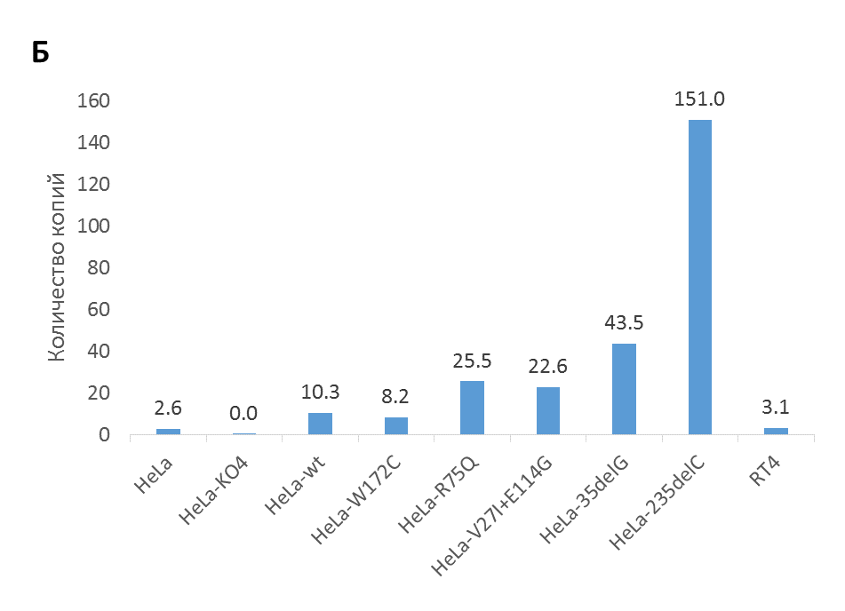
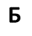
Результаты
Характеристика используемых клеточных линий:
  FISH: кариотипы исходной линии HeLa (HeLa137) и HeLa-KO4 содержали множественные хромосомные перестройки и несбалансированное число хромосом (3n+1): гипертриплоидные клетки наблюдались в исходной линии HeLa (61-71 хромосом) и линии HeLa-KO4 (около 75 хромосом). Цитогенетический анализ копийности хромосомы 13, где локализован ген GJB2 (13q11-q12), выявил значимые различия (p<0.05) между анализируемыми линиями (рис. 2).
ddPCR: подтверждено снижение экспрессии гена GJB2 в нокаутной линии HeLa-KO4 (относительно исходной линии HeLa) (рис. 3А), определено количество встроившихся копий трансгена с различными GJB2-вариантами (рис. 3Б).
Рис. 3. А. Относительный уровень экспрессии гена GJB2 (за единицу принят уровень экспрессии в исходной линии HeLa). Б. Количество копий гена GJB2.
(клеточная линия RT4, экспрессирующая ген GJB2, взята в качестве контроля; референс – ген RPP30).
Рис. 2. Доли метафазных пластинок с разным числом копий хромосомы 13 в клеточных линиях HeLa137 и HeLa-KO4 (* – p < 0.05).

Slide 4
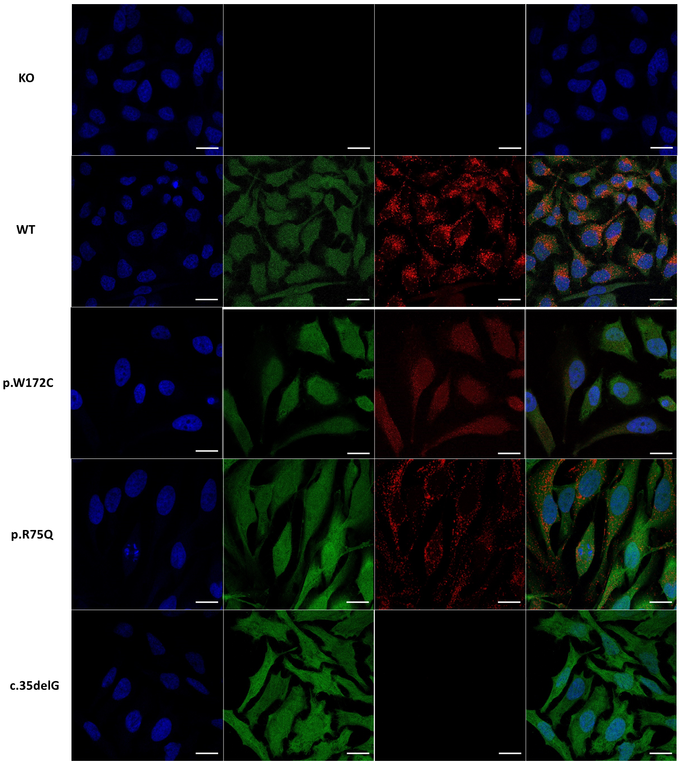
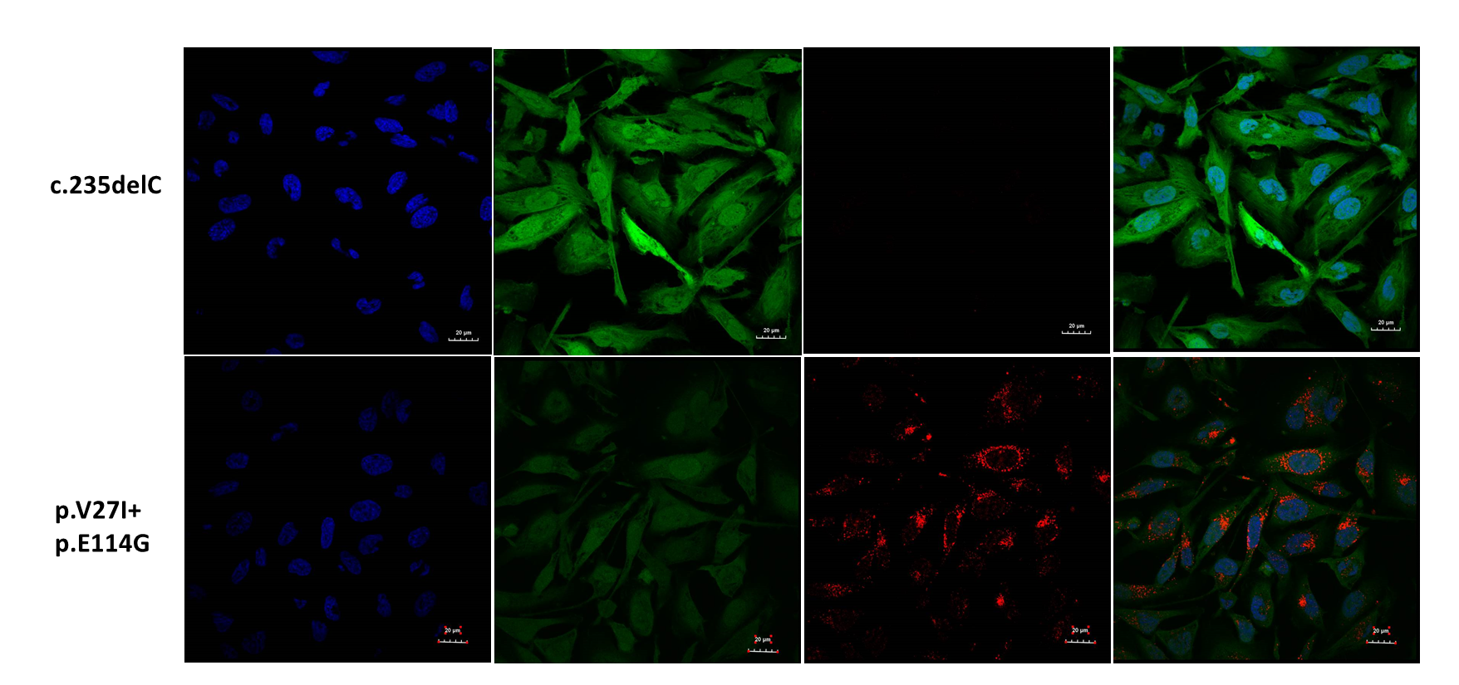
Результаты
На основе нокаутной по гену GJB2 линии HeLa, впервые с помощью системы для внесения в геном трансгенов Sleeping Beauty, создана панель трансгенных клеточных линий, стабильно экспрессирующих различные GJB2-варианты: wt, p.Trp172Cys, p.Trp172Arg, p.Arg75Gln, p.Gly12Valfs*2, p.Leu79Cysfs*3, p.[Val27Ile;Glu114Gly/p.[V27I;E114G].
Отработаны методы анализа внутриклеточной локализации мутантных форм белка с помощью иммуноцитохимического окрашивания антителами против Сх26 (рис. 4) и оценки проницаемости коннексиновых гемиканалов посредством анализа загрузки красителя PI в условиях с наличием и отсутствием ионов Са²⁺ в среде(рис. 5).
DAPI
GFP
Cx26
overlay
DAPI
GFP
Cx26
overlay
Рис. 4. Визуализация внутриклеточной локализации белка Сх26 в трансгенных клеточных HeLa. Scale bar 20 μm
Рис. 5. Оценка проницаемости Сх26-гемиканалов, образованных различными формами белка Сх26. А. Подсчет доли PI+-клеток на изображениях, полученных методом флуоресцентной микроскопии. Б. Оценка доли PI+-клеток методом проточной цитометрии.
* – статистически значимые различия (p<0.05).

Slide 5
Выводы
Перспективы
Особенности «жизненного цикла» трансмембранного белка Сх26, кодируемого геном GJB2, определяют подходы к изучению функциональных эффектов мутантных GJB2-вариантов: необходим комплекс экспериментальных методов для оценки экспрессии, анализа внутриклеточной локализации и способности мутантного белка Сх26 формировать функциональные гемиканалы/щелевые каналы.
В отличие от других исследований, в которых используется трансфекция (для временной экспрессии) мутантных GJB2-вариантов, мы впервые, на основе нокаутной по гену GJB2 линии HeLa, создали панель трансгенных клеточных линий, стабильно экспрессирующих различные мутантные GJB2-варианты, что позволяет проводить сравнительный анализ функциональных эффектов мутантных вариантов гена GJB2 в унифицированных экспериментальных условиях.
Для характеристики панели трансгенных клеточных линий разработаны и реализованы основные методические подходы. В дальнейшем планируется:
отработка методов анализа олигомеризации молекул белка Сх26;
Расширение панели путем создания дополнительных линий, экспрессирующих Сх26-варианты:
- варианты, очевидно нарушающие транспорт коннексонов к плазматической мембране с накоплением мутантного Сх26 в цитоплазме (p.Ser199Phe, p.Arg184Pro);
- варианты, приводящие к образованию «подтекающих каналов» ("leaky hemichannels") с утерей чувствительности к регуляции ионами Са²⁺ (p.Gly12Arg).
Авторы выражают благодарность Т.В. Карамышевой за основной вклад в выполнение молекулярно-цитогенетических исследований.
Работа выполнена в рамках бюджетного проекта Института цитологии и генетики СО РАН № FWNR-2022-0021 и при финансовой поддержке Министерства науки и высшего образования Российской Федерации в рамках проекта государственного задания № FSUS-2024-0018.

